Slide 1
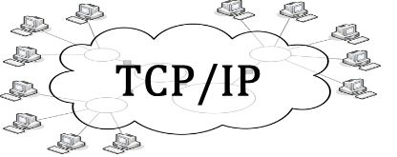
TC 2006B Interconexión de dispositivos
Modelo TCP/IP
ITESM Campus Querétaro

Slide 2

Agenda de esta sesión
Modelo TCP/IP.
Funciones de las capas del modelo TCP/IP.
Protocolos TCP/IP.

Slide 3

Modelo TCP/IP
El Modelo TCP/IP fue desarrollado por el Departamento de Defensa de los Estados Unidos al final de los 60s’, para asegurar comunicaciones de datos aún en las peores circunstancias.
Desde entonces, TCP/IP se ha convertido en el método utilizado para las comunicaciones en Internet.

Slide 4
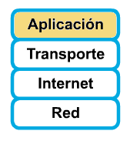
Modelo TCP/IP
Capa de Aplicación
Incluye todas funciones de las capas de Aplicación, Presentación y Sesión del Modelo OSI
Representación de Datos
Encriptación
Control de Dialogo

Slide 5
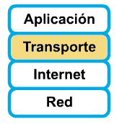
Modelo TCP/IP
Capa de Transporte
Es responsable de la calidad de servicio (TCP)
Confiabilidad
Recuperación de Fallas
Acknowledgment
Control de Flujo
Orientado a Conexión

Slide 6
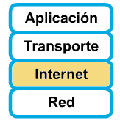
Modelo TCP/IP
Capa de Internet
Usa el protocolo IP
Determinación de Ruta
Conmutación de Paquetes
Direccionamiento
Notes:
La conmutación de paquetes es un método de envío de datos en una red de computadoras.

Slide 7
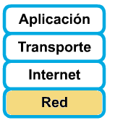
Modelo TCP/IP
Capa de Red (Host a Red)
Incluye las funciones de la capa de Enlace de Datos y Fisica del Modelo OSI
Tecnologías WANs y LANs
Se encarga de todos los procesos requeridos para realizar el enlace físico

Slide 8
Modelo TCP/IP
Protocolos
FTP-File Transfer Protocol
HTTP-Hypertext Transfer Protocol
SMTP-Simple Mail Transfer Protocol
DNS-Domain Name Service
TFTP-Trivial File Transfer Protocol

Slide 9
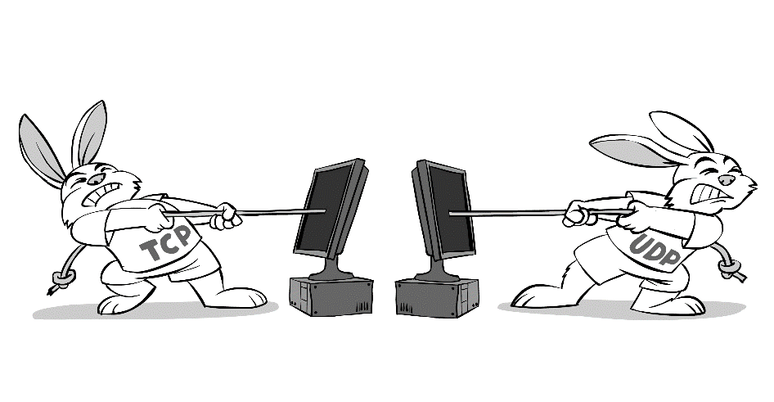
Modelo TCP/IP
Protocolos
TCP-Transmission Control Protocol
UDP-User Datagram Protocol

Slide 10

Modelo TCP/IP
Protocolos
IP-Internet Protocol

Slide 11
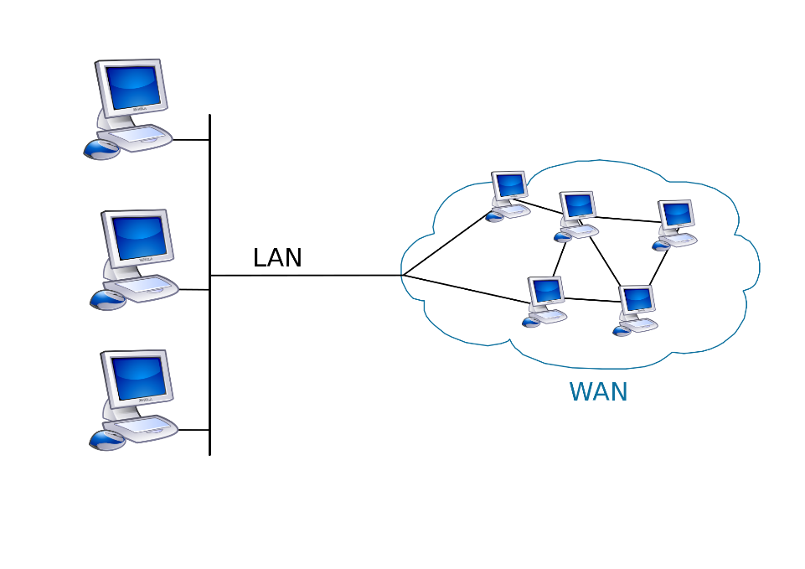
Modelo TCP/IP
Protocolos
LAN & WAN Technologies

Slide 12
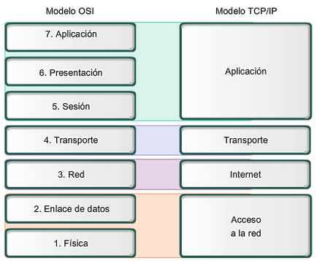
Modelo OSI vs TCP/IP

Slide 13
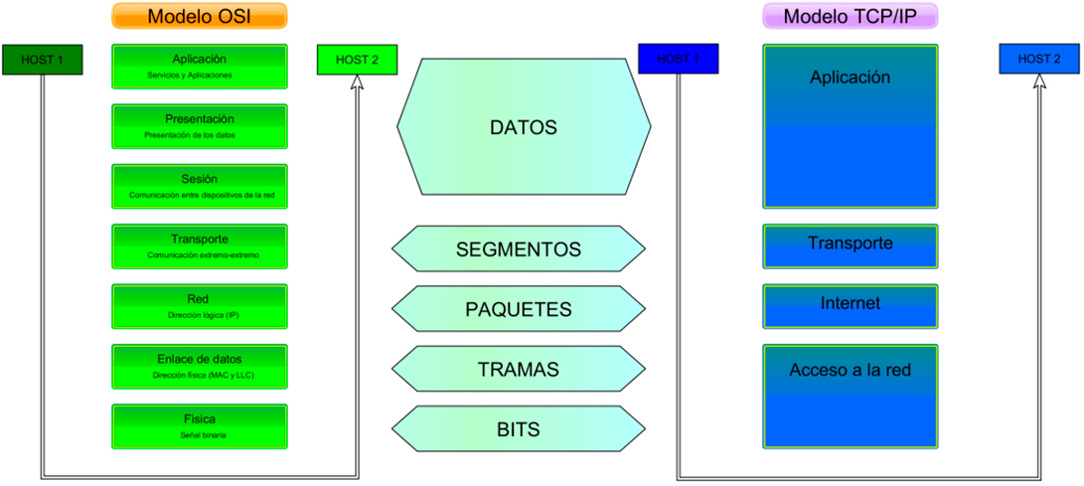
Modelo OSI vs TCP/IP Unidades de datos de protocolo (PDU)

Slide 14
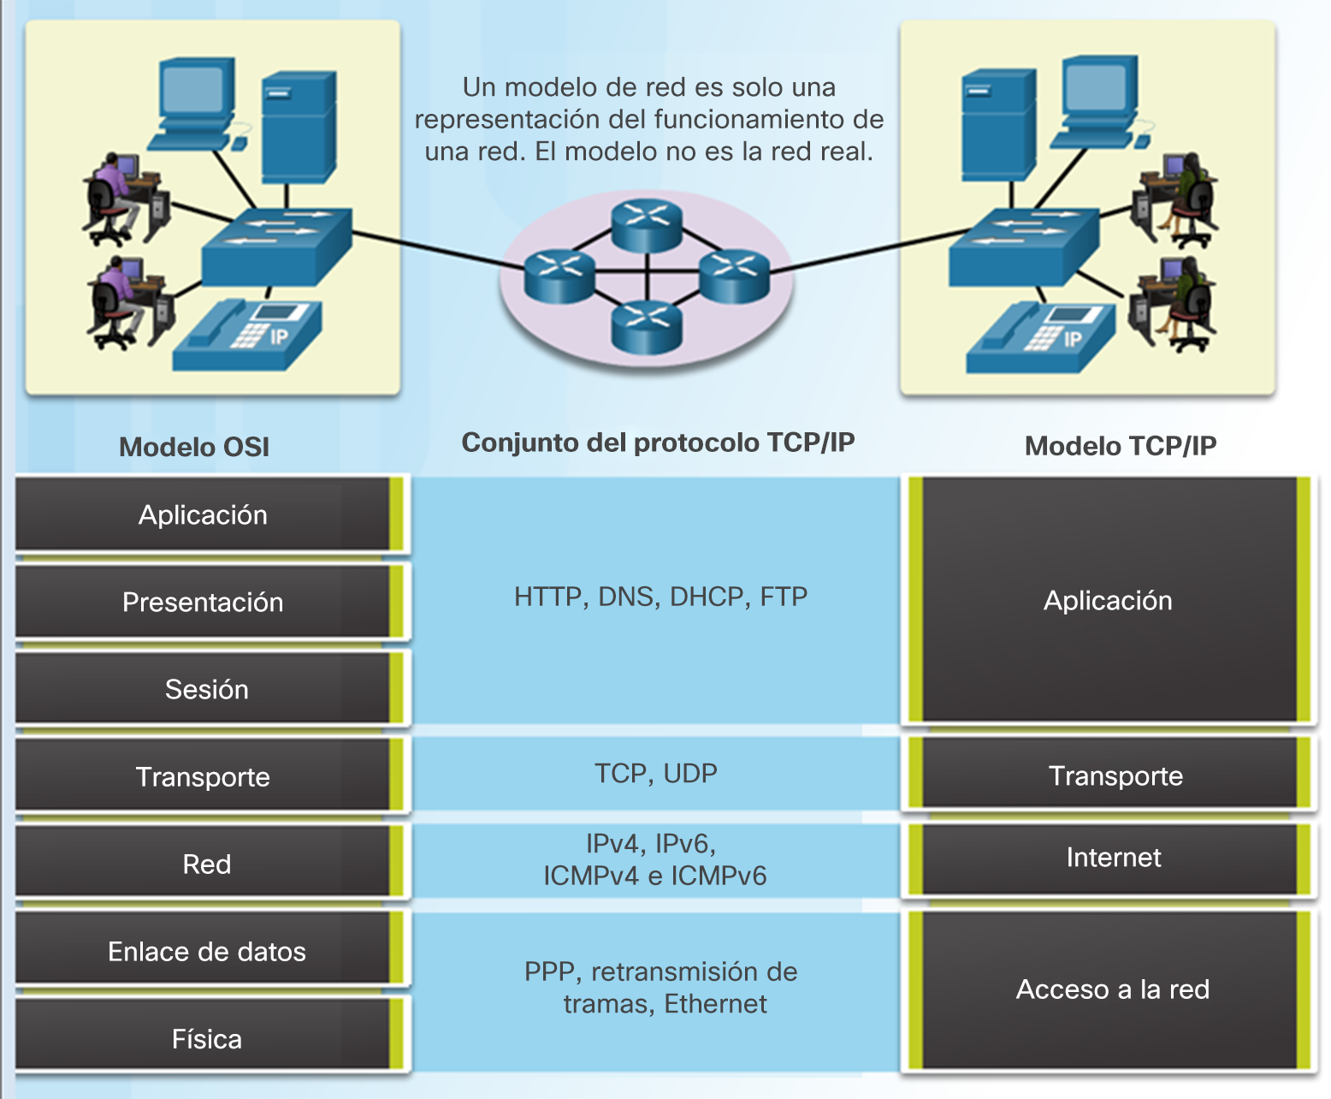
Modelo OSI vs TCP/IP Protocolos

